Slide 1
Modo interativo
Guilherme Arthur de Carvalho
Analista de sistemas
@decarvalhogui

Slide 2
Objetivo Geral
Como usar o modo interativo do interpretador Python.

Slide 3
Pré-requisitos
Python 3

Slide 4
Percurso
Etapa 1
Usando o modo interativo
Etapa 2
Funções dir e help

Slide 5

Etapa 1
Usando o modo interativo
// Como realizar testes rápidos sem criar um arquivo

Slide 6
O modo interativo
O interpretador Python pode executar em modo que possibilite o desenvolvedor a escrever código, e ver o resultado na hora.

Slide 7
Iniciando o modo interativo
Existem duas formas de iniciar o modo interativo, chamando apenas o interpretador (python) ou executando o script com a flag -i (python -i app.py).

Slide 8
Percurso
Etapa 1
Usando o modo interativo
Etapa 2
Funções dir e help

Slide 9
Etapa 2
Funções dir e help
// Documentação offline e direto no terminal

Slide 10
dir
Sem argumentos, retorna a lista de nomes no escopo local atual. Com um argumento, retorna uma lista de atributos válidos para o objeto. Exemplo:
dir()
dir(100)

Slide 11
help
Invoca o sistema de ajuda integrado. É possível fazer buscas em modo interativo ou informar por parâmetro qual o nome do módulo, função, classe, método ou variável. Exemplo:
help()
help(100)

Slide 12
Percurso
Etapa 1
Usando o modo interativo
Etapa 2
Funções dir e help

Slide 13
Hands On!
“Falar é fácil.
Mostre-me o código!”
Linus Torvalds

Slide 14
Links Úteis
https://github.com/guicarvalho/trilha-python-dio
Referências:
https://wiki.python.org.br/ModoInterativo

Slide 15
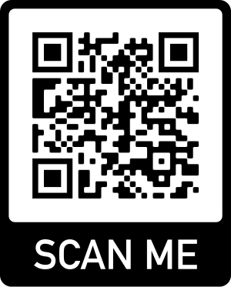
Dúvidas?
> Fórum/Artigos
> Comunidade Online (Discord)

